Slide 1

Políticas Públicas, Controle Social e Cidadania

Slide 2

Hoje vamos entender:
A importância da participação para a democracia;
O que a transparência e acesso à informação tem a ver com controle social?
Como o Poder Público executa as políticas públicas?
Como exercer o Controle Social nas diferentes fases de execução das políticas públicas?
Vamos nessa?

Slide 3
Para Reforçar!
Desvios e uso indevido de verbas públicas
Participação
Benefício as camadas mais vulneráveis da sociedade

Slide 4
Requisitos do Controle Social
Estado
Sociedade

Slide 5
Papel do Estado
Transparência das ações governamentais e acesso à informação;
Prestação de contas de todos os atos e de tudo o que é feito com os recursos da sociedade;
Realização de audiências públicas e abertura de canais para participação da sociedade;
Papel da Sociedade
Mobilizar-se, organizar-se e articular-se nos diversos segmentos;
Fiscalizar poder público;
Participar na definição e acompanhamento das políticas públicas;
Ocupar espaços criados e criar de outros espaços públicos de manifestação.
Cobrança constante dos governantes!

Slide 6

Informação é poder e é o oxigênio da democracia!

Slide 7
Informação é poder e é o oxigênio da democracia!
Um indivíduo só pode exercer plenamente sua liberdade de escolha se tiver a oportunidade de acessar informações completas, verídicas e de qualidade;
Órgãos públicos detêm informações não para si mesmos, mas enquanto guardiães de um bem público;
Sem informação sobre o direito à saúde, à moradia, à educação ou outros, os cidadãos não são capazes de determinar se eles estão sendo respeitados ou não.
Fonte: Artigo 19.

Slide 8

Quais as principais fontes de informação?
INTERNET;
SOLICITAÇÃO À PREFEITURA;
SOLICITAÇÃO AOS BANCOS.

Slide 9
Normativos que ampliam o acesso à informação no Brasil
Constituição Federal
Lei Complementar n.º 131 - (Lei Capiberibe)
Lei de Responsabilidade Fiscal
1988
2000
2004
2007
2009
2012
Portal da Transparência
Lei 12.527 - Lei de Acesso à Informação
Decreto 6.170 - Regras para celebração de convênios com entidades sem fins lucrativos

Slide 10
O que consta nos Portais da Transparência?
Despesa: todos os atos praticados pelas unidades gestoras no decorrer da execução da despesa, no momento de sua realização, com a disponibilização mínima dos dados referentes ao número do correspondente processo, ao bem fornecido ou ao serviço prestado, à pessoa física ou jurídica beneficiária do pagamento e, quando for o caso, ao procedimento licitatório realizado;
Receita: o lançamento e o recebimento de toda a receita das unidades gestoras, inclusive referente a recursos extraordinários.
Governo Federal DF
Estados
Municípios

Slide 11
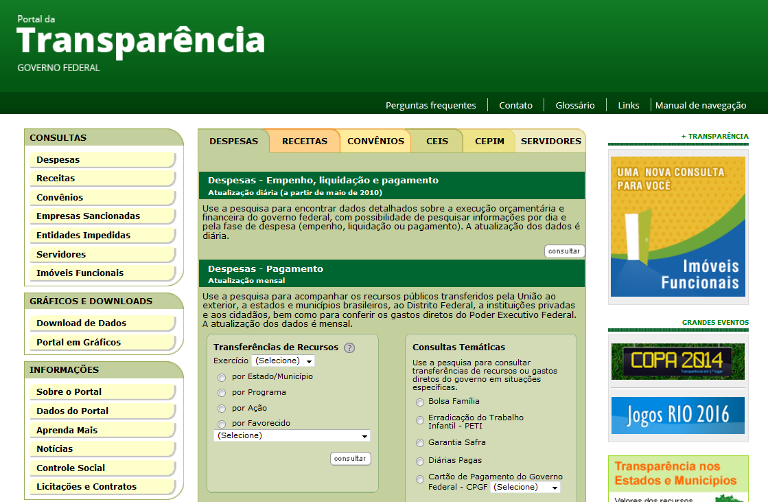
Portal da Transparência do Governo Federal

Slide 12
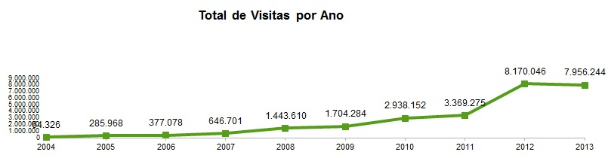
Portal da Transparência em Números
* Outubro de 2013
Valores Expostos
R$ 12,1 Trilhão
Banco de Dados
1,6 Bilhão de Registros
Média mensal de visitas 2013
884.027
Notes:
Recursos registrados (mensais): R$ 12.111.189.779.138,20
Informações registradas: 1.590.427.392

Slide 13
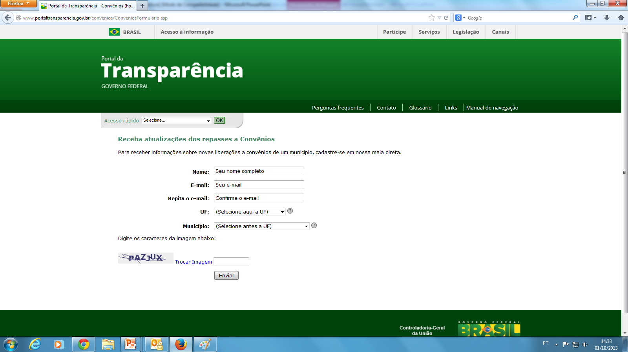
Portal da Transparência
Sistema “push” de Convênios:

Slide 14

O que você encontra no Portal:
Repasses de verbas federais destinadas aos estados, municípios e ao Distrito Federal
Transferências diretas ao cidadão, como o Bolsa Família, o Bolsa Escola, o Auxílio-Gás e o Programa de Erradicação do Trabalho Infantil
Gastos diretos do governo federal em compras governamentais, contratação de obras públicas e de prestadores de serviço

Slide 15
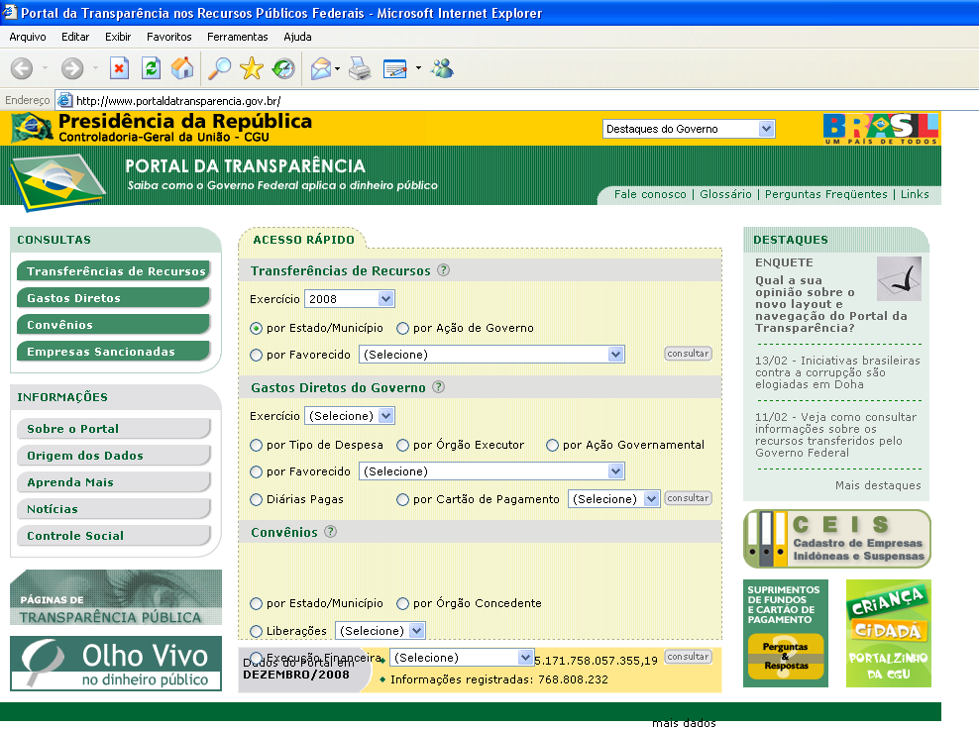

Slide 16
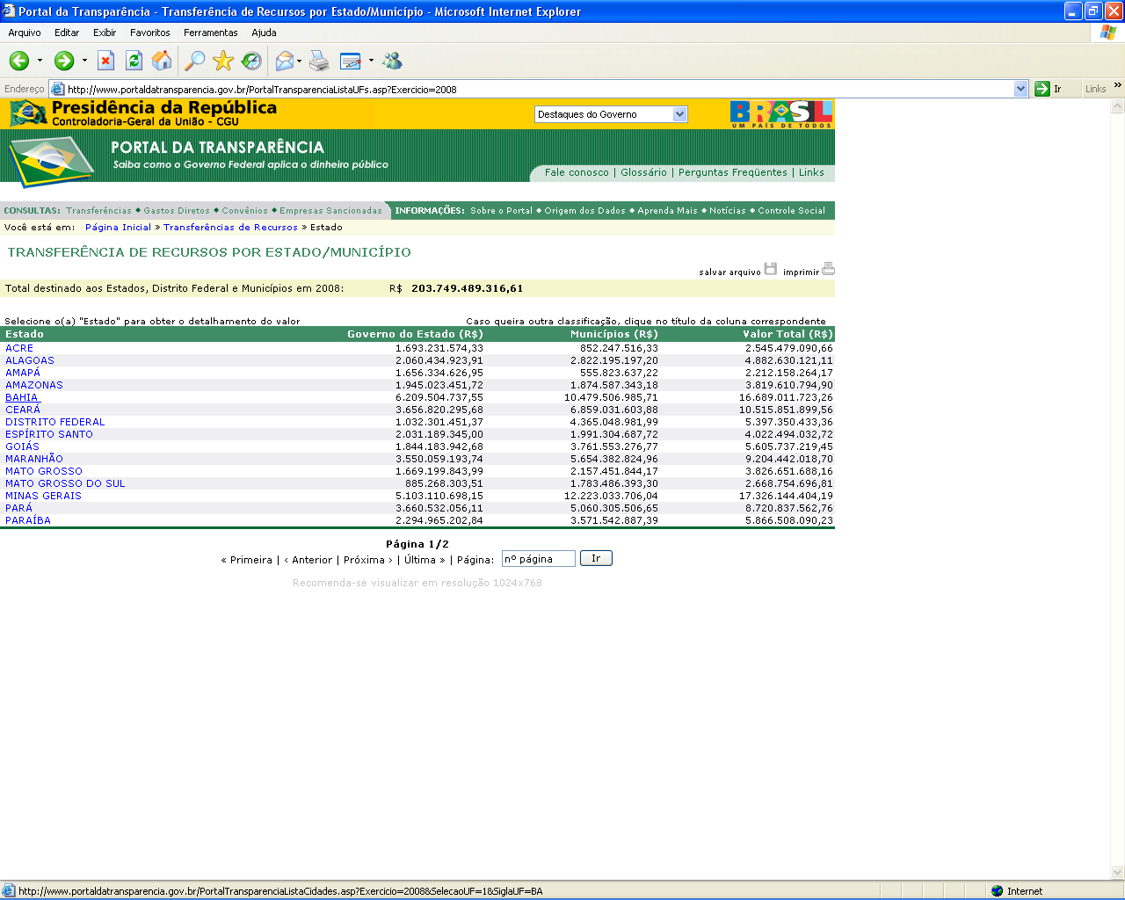

Slide 17
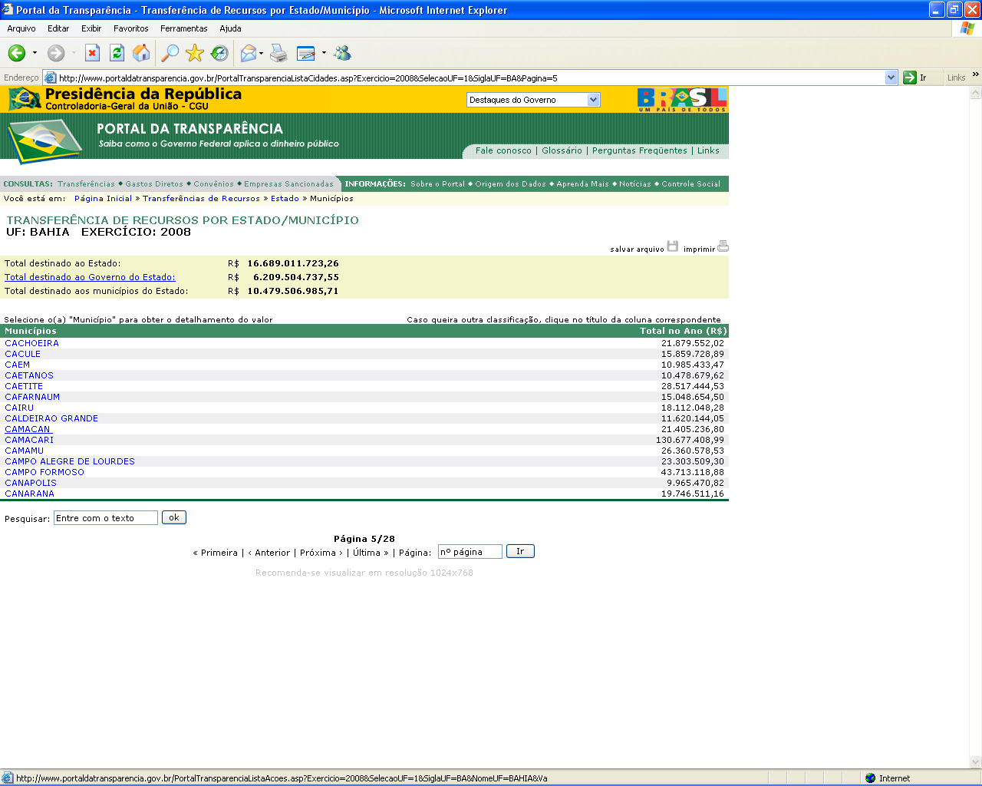

Slide 18
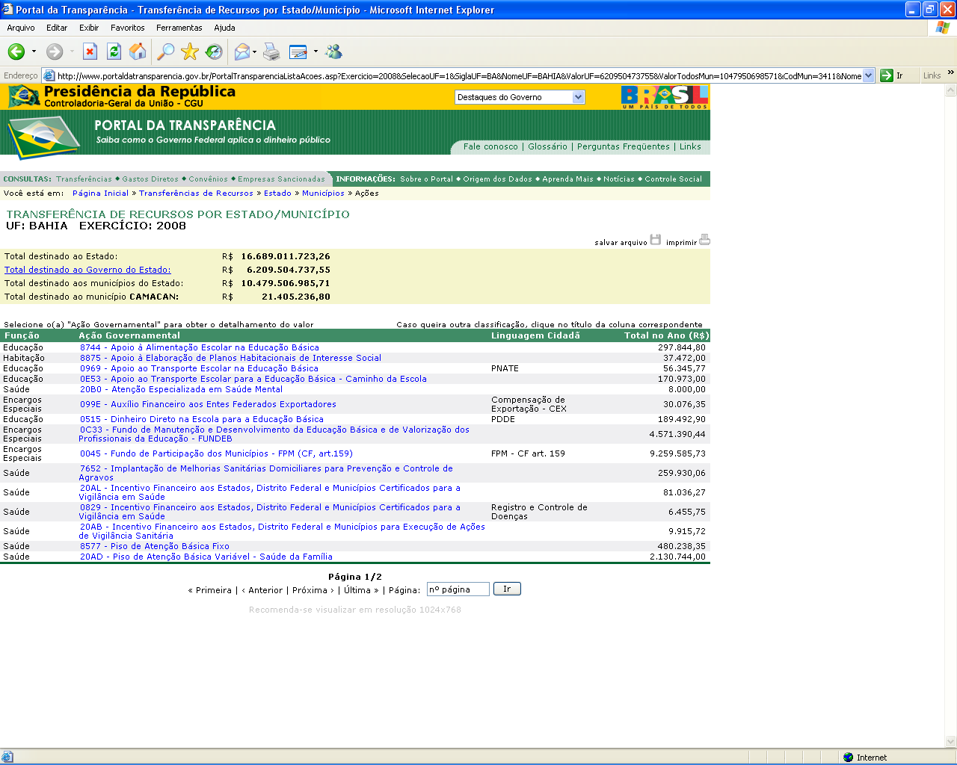

Slide 19
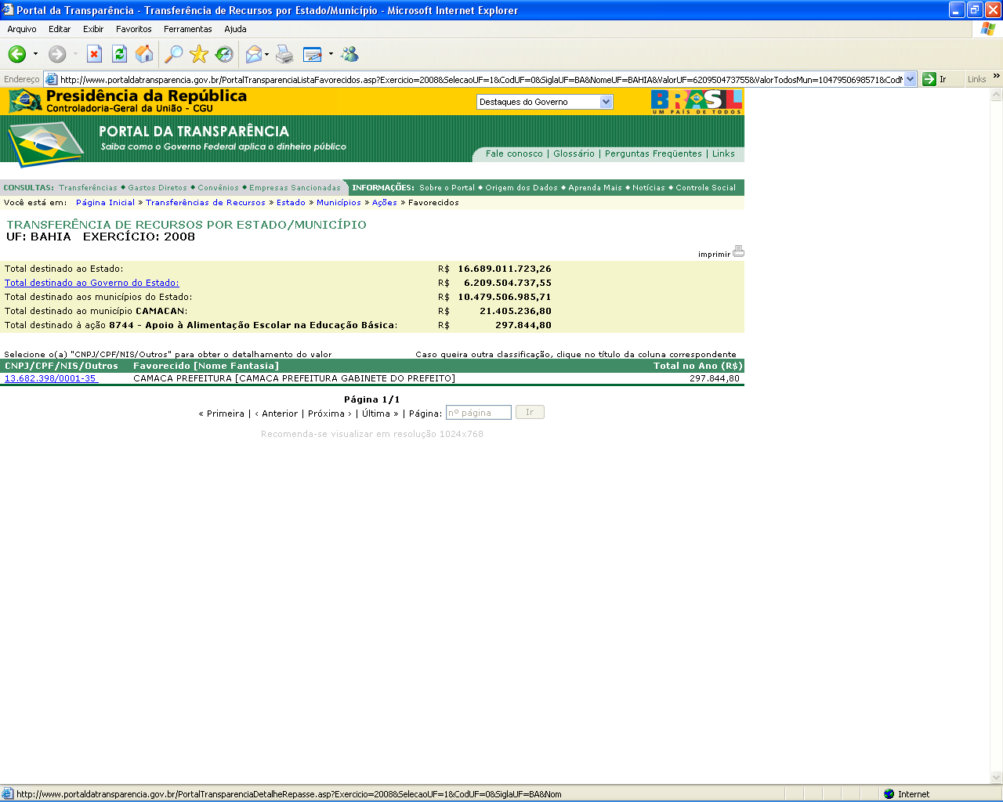

Slide 20
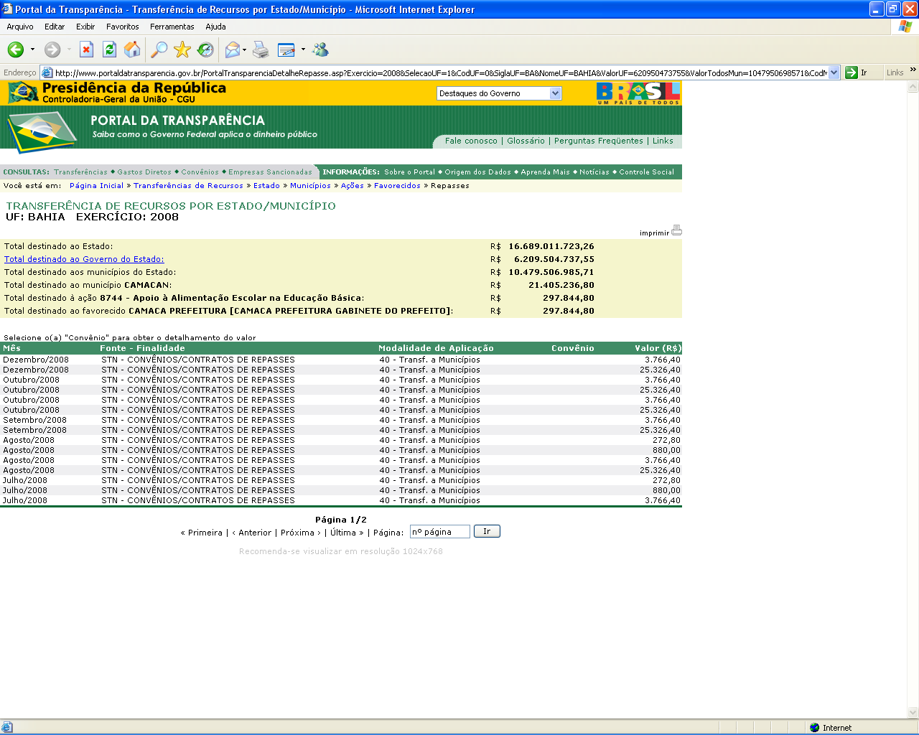

Slide 21
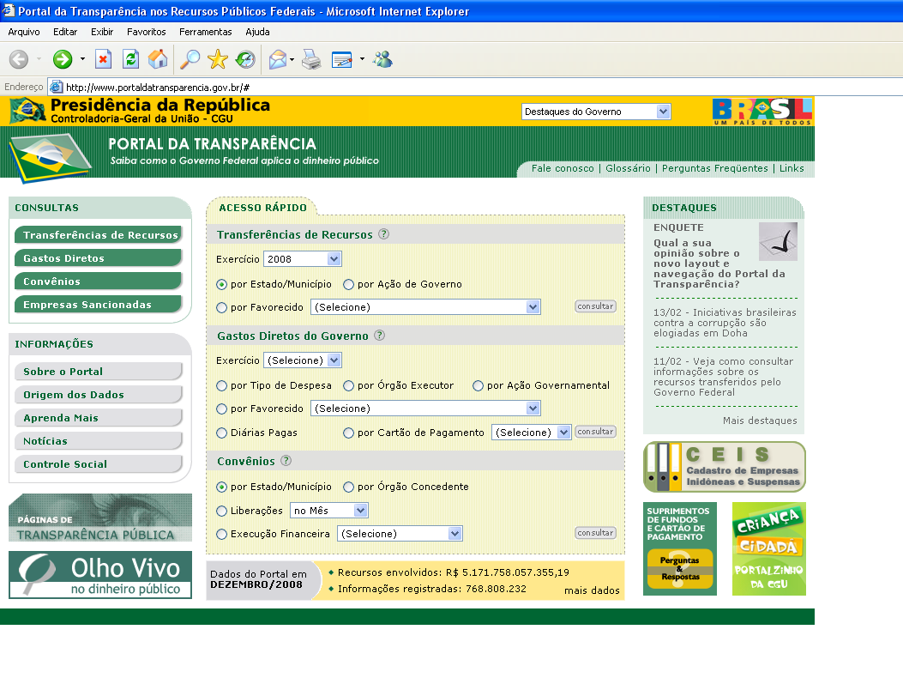

Slide 22
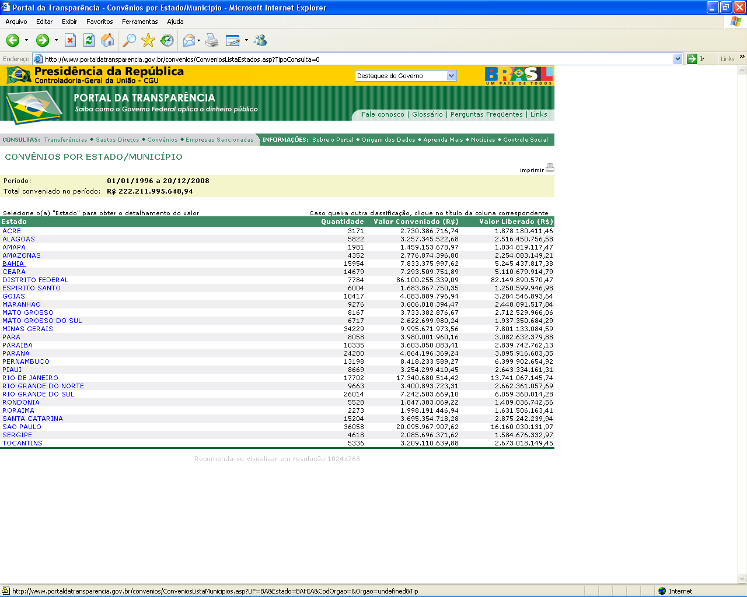

Slide 23
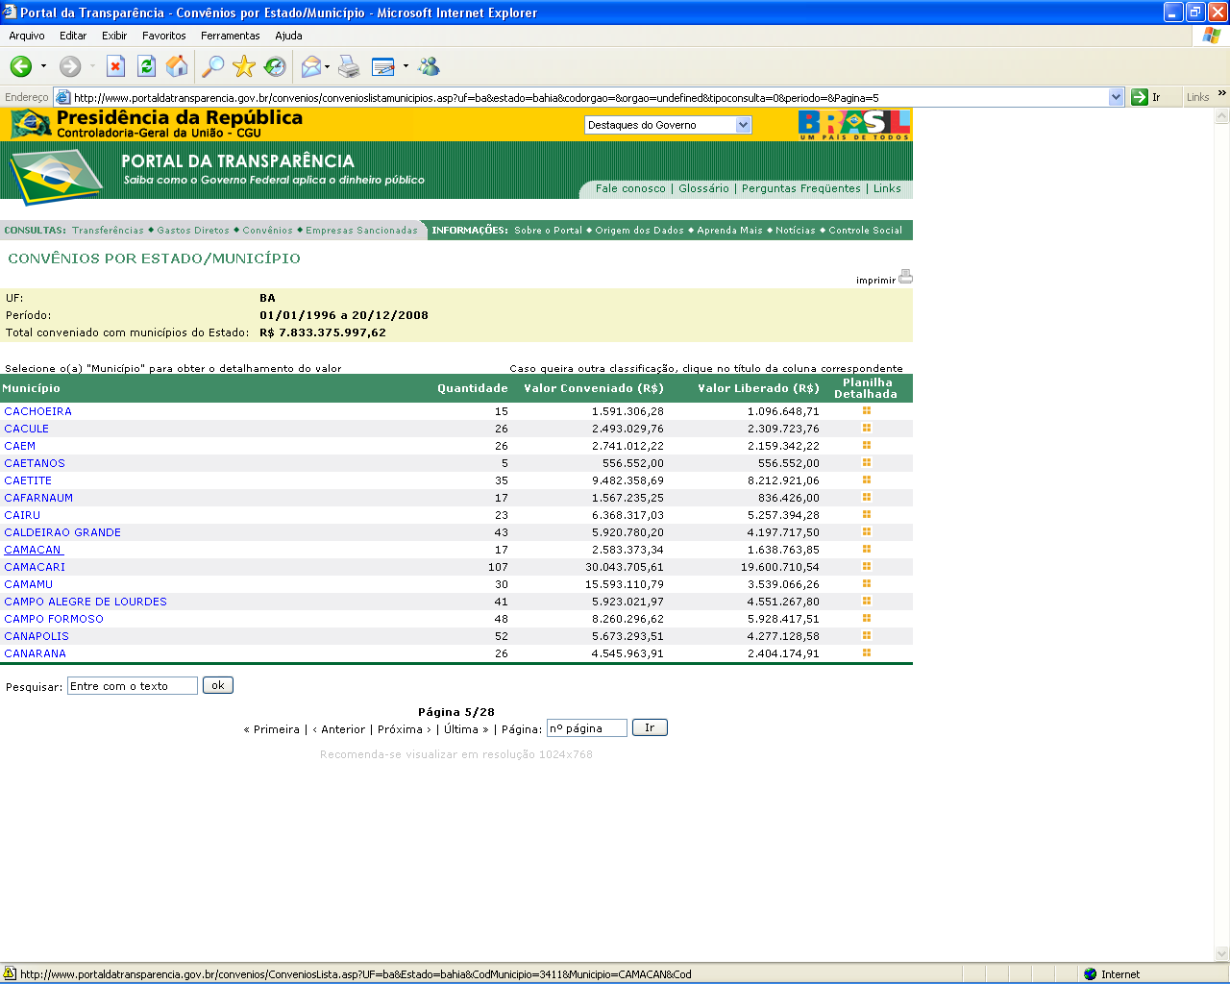

Slide 24
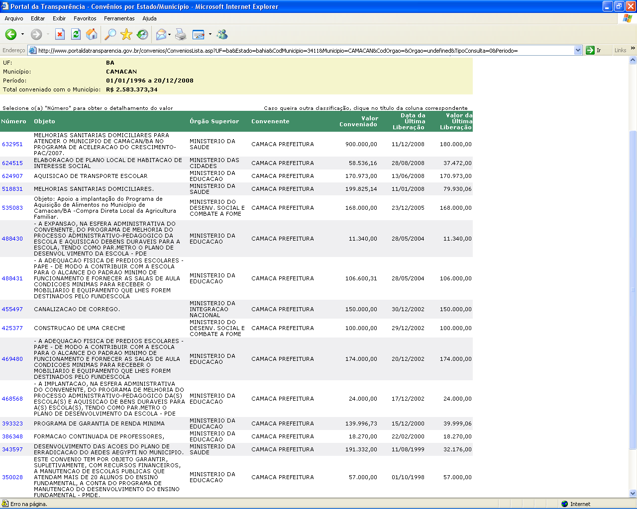

Slide 25
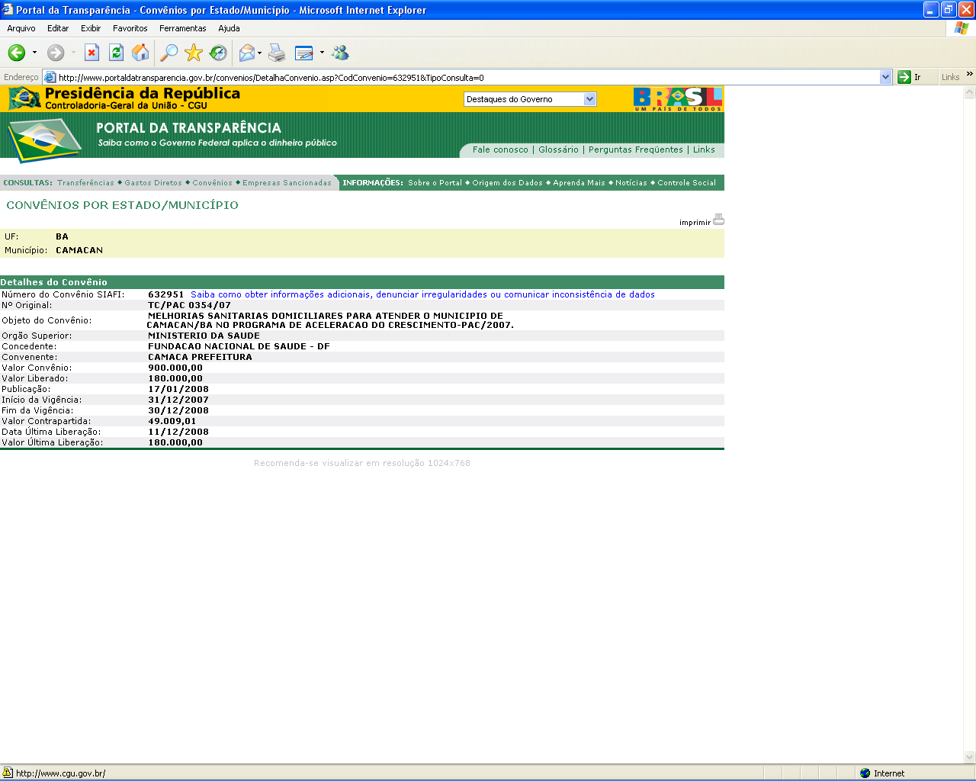

Slide 26
O Portal de Transparência de seu município apresenta informações atuais de receita e despesa?

Slide 27
Lei de Acesso à Informação (Lei 12.527 de 2011)
Lei que regulamenta o direito ao acesso à informação pública, instituindo procedimentos, prazos e restrição ao sigilo;
Serviço de informações ao cidadão para atender e orientar o público quanto ao acesso a informações;
Órgãos e entidades do poder público devem viabilizar:
Alternativa de encaminhamento de pedidos de acesso por meio da internet.

Slide 28
Quem Deve Cumprir a LAI?
Abrangência
Executivo
Legislativo
Judiciário
Federal
Estadual/Distrital
Municipal
A lei se aplica às entidades sem fins lucrativos no que se refere à parcela de recursos públicos recebidos.

Slide 29
Quem pode solicitar a informação?
Qual o prazo de resposta?
E se o atendente negar informação?
Qualquer interessado, devendo o pedido conter a identificação do requerente e a especificação da informação requerida.
As informações disponíveis devem ser encaminhadas imediatamente.
Para as demais, a Lei estipula o prazo para
resposta de 20 (vinte) dias corridos, prorrogáveis por mais 10 (dez), desde que justificada.
O interessado tem 10 dias para entrar com recurso para autoridade superior;
A autoridade tem 5 dias para manifestação.

Slide 30
Desafio na Lei de Acesso à Informação
Modificar cultura de sigilo nos servidores públicos
Regulamentação local da LAI
Implementação de SIC e alternativa de encaminhamento de solicitação de informação online

Slide 31
O seu município:
Regulamentou a LAI?
Fornece o SIC?
Viabiliza pedido de acesso via internet?

Slide 32

Como o Poder Público implementa as políticas públicas?

Slide 33

Fases das Políticas Públicas (simplificado)
Planejamento
Execução
Avaliação
O que acontece em cada fase?

Slide 34
Fases das Políticas Públicas (simplificado)
Arrecada impostos (receita);
Planejamento
Execução
Avaliação
Define objetivos da Política;
Define público-alvo da política;
Define custos da política (orçamento);
Realiza convênios com municipalidade;
Repassa verbas para localidades;
Gasta dinheiro (licitação);
Agentes locais executam política (“burocratas no nível da rua”).
Presta contas;
Realiza relatórios avaliativos.
Benefícios para a sociedade

Slide 35
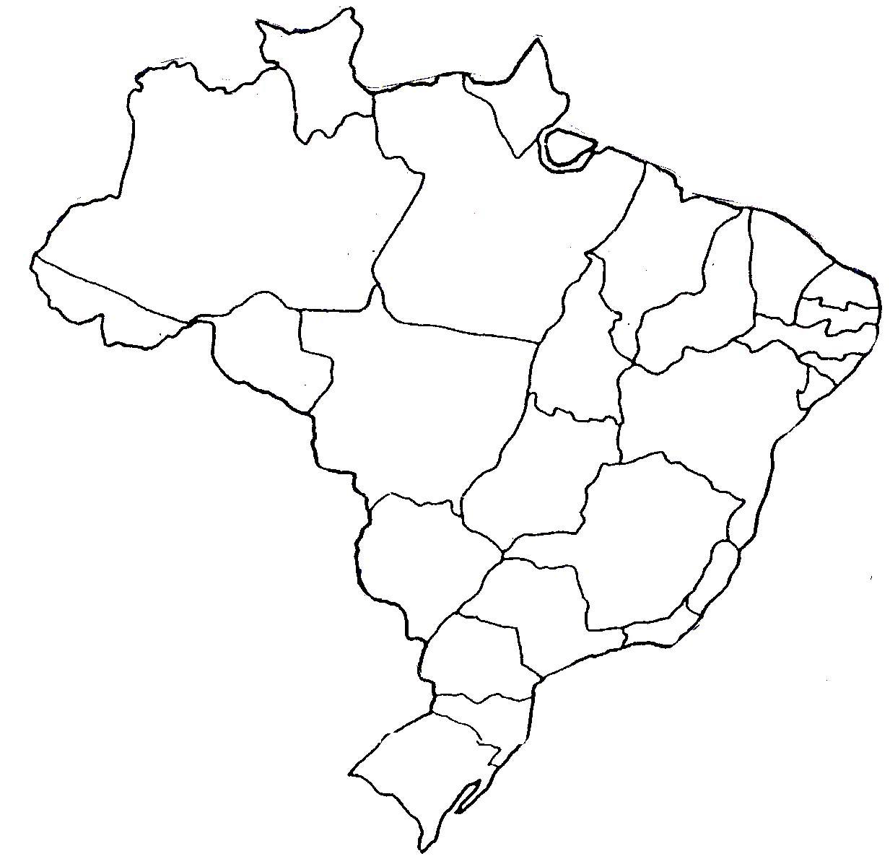
O que o governo gasta vem dos impostos e taxas pagos pela sociedade
Federais
IR, IPI, IOF, ITR.
Estaduais
ICMS, IPVA
Municipais
IPTU, ITBI, ISS .

Slide 36
RECEITA PÚBLICA
Recursos Próprios
Transferências governamentais
Constitucionais (FPM)
Legais (Bolsa Família)
Voluntárias (convênios)
Podem ser acompanhadas pelo Portal da Transparência e pelo Sagres.‏

Slide 37
Roteiros de Fiscalização
Dicas sobre receitas e registros
Requisitar o extrato da conta-corrente específica
Solicitar documento do órgão concedente com os valores repassados ou consultar Portal da Transparência ou site do órgão
Verificar se os valores registrados como depósitos na conta são iguais aos valores repassados
Se houver diferença, pedir explicações à Prefeitura. Persistindo, denunciar e registrar no parecer

Slide 38
COMO ACOMPANHAR A EXECUÇÃO?
VERIFICANDO A FORMA DE ESCOLHA DO FORNECEDOR
VERIFICANDO A ENTREGA DO BEM OU SERVIÇO FORNECIDO
VERIFICANDO A UTILIZAÇÃO DO BEM OU SERVIÇO FORNECIDO

Slide 39
VERIFICANDO A FORMA DE ESCOLHA DO FORNECEDOR
LICITAÇÃO:
Forma do poder público contratar serviços e materiais de forma transparente e impessoal.

Slide 40

Licitações Perguntas a serem respondidas
Foi dada ampla divulgação ao processo licitatório?
A Empresa contratada foi a que ofereceu o menor preço?
O preço contratado está de acordo com o preço praticado no mercado?

Slide 41
Licitações Perguntas a serem respondidas
O bem ou produto ofertado está de acordo com as especificações constantes do edital?
A quantidade do bem/serviço contratado está compatível com a necessidade dos beneficiários do programa?

Slide 42
VERIFICANDO A ENTREGA DO BEM OU SERVIÇO FORNECIDO
Vamos entender o processo de recebimento de um bem ou serviço contratado?

Slide 43
FASES DA DESPESA PÚBLICA
EMPENHO
ATESTO
LIQUIDAÇÃO
PAGAMENTO
Entrega do bem ou serviço
Conferência e responsabilidade
Assinatura e nome legível

Slide 44
Pagamento Perguntas a serem respondidas
O dinheiro foi aplicado apenas em bens/serviços relacionados aos objetivos do Programa/Ação?
O bens/serviços foram mesmo entregues (observar as quantidades e especificações constantes do contrato)?
Os preços pagos estão de acordo com os valores contratados?

Slide 45
Pagamento Perguntas a serem respondidas
O pagamento foi efetuado à empresa vencedora da licitação?
Os bens/serviços pagos foram mesmo usados para atender os beneficiários do Programa/Ação?
Os bens adquiridos estão com prazo de validade compatível com a previsão de consumo?

Slide 46
Roteiros de Fiscalização
DICAS SOBRE RECEBIMENTO DE BEM/SERVIÇO
Separar itens das notas fiscais e/ou das licitações e realizar pesquisas de preço;
Comparar os preços pesquisados com os constantes das notas fiscais (atentar para necessidade de fazer cotações em quantidades e períodos compatíveis com as compras);
Pedir ao banco cópias de cheques e cruzar favorecido com fornecedor (cheques devem ser nominais e cruzados)
Caso haja superfaturamento, pedir explicações à prefeitura sugerindo a compra no lugar mais barato. Analisar a resposta e, se for o caso, denunciar e registrar no parecer.

Slide 47
Roteiros de Fiscalização
DICAS SOBRE RECEBIMENTO DE BEM/SERVIÇO
Identificar datas de entrega de grandes quantidades e fazer a conferência da nota com os produtos;
Separar determinados bens das notas e pedir a prefeitura a localização dos mesmos para conferir;
Verificar se os itens das notas fiscais se referem a produtos/serviços relacionados aos objetivos do programa/ação;
Pedir e verificar controles sobre o recebimento, distribuição e estoque de materiais de consumo;
Visitar almoxarifado e destino dos produtos para conferir quantidades registradas nos controles.

Slide 48
VERIFICANDO A UTILIZAÇÃO DO BEM OU SERVIÇO FORNECIDO
Vamos verificar se o bem ou serviço contratado está sendo utilizado para a consecução dos objetivos do Programa?

Slide 49
Utilização Perguntas a serem respondidas
Os bens/serviços adquiridos estão em uso?
Os bens /serviços estão utilizados somente para os objetivos do Programa?

Slide 50
Roteiros de Fiscalização
DICAS SOBRE UTILIZAÇÃO DE BEM/SERVIÇO
Visitar aos locais de disponibilização do bem/serviço para verificar a sua efetiva utilização.
Conversar com os beneficiários do programa/ação para constatar a utilização e adequação do bem/serviço.
Solicitar a relação de bens/serviços contratados no âmbito do Programa;

Slide 51
O CONSELHEIRO É UM AUDITOR
Por quê devemos nos importar?
O que podemos evitar?

Slide 52
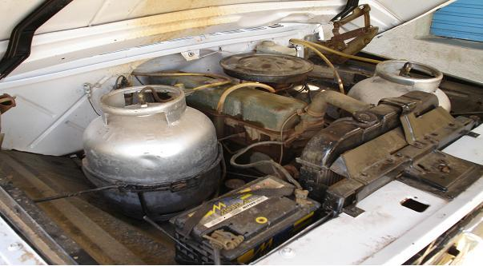
EXEMPLO – Programa PNATE Veículo escolar utilizando gás de cozinha

Slide 53
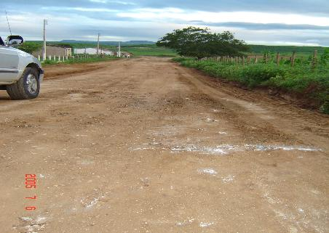
EXEMPLO - CV P/ Pavimentação R$ 300.000,00

Slide 54
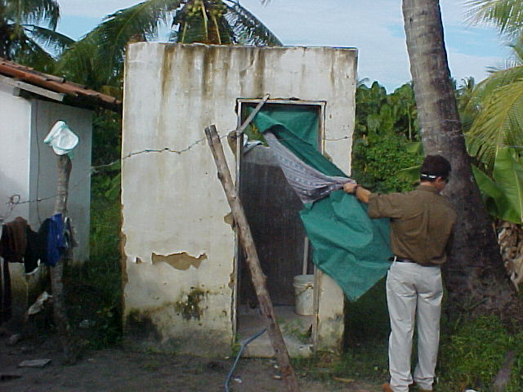
EXEMPLO: Módulo Sanitário
com 2 anos de construção

Slide 55
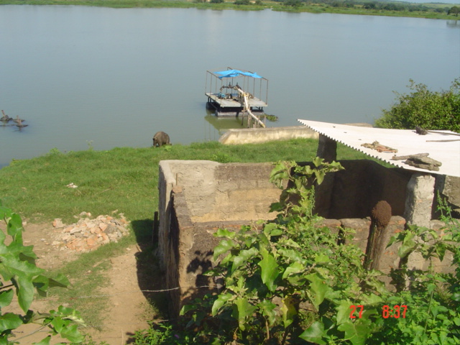
EXEMPLO - CV P/ ABASTECIMENTO D´ÁGUA
R$ 510.000,00 - Captação ao lado de uma pocilga

Slide 56
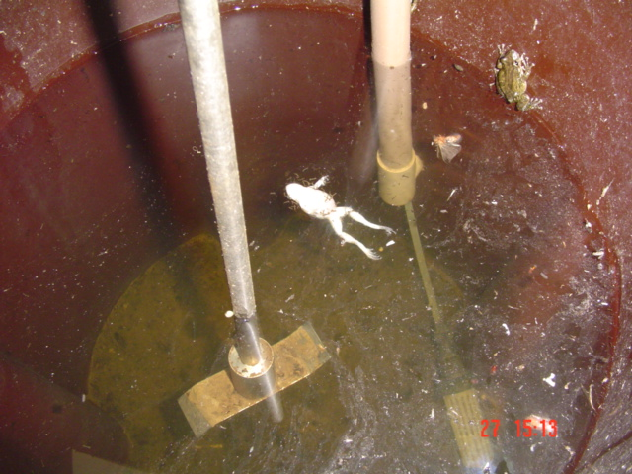
EXEMPLO - CV P/ ABASTECIMENTO D´ÁGUA Tanque de “tratamento d´agua”

Slide 57
Sites e publicações para consulta
www.tcu.gov.br - Cartilhas para Conselheiros PNAE e assistência Social - Publicações Licitações e Convênios
www.cgu.gov.br - Cartilha Olho Vivo, Manual de gestão de Recursos Federais, Programa Olho Vivo (videos, educação a distância, textos técnicos, etc)
www.amarribo.org.br - Livro “O combate a corrupção nas prefeituras do Brasil” e outros textos, notícias e publicações
www.ifc.org.br – Instituto de Fiscalização e Controle que tem como missão Incentivar o Controle Social nos municípios brasileiros.
www.observatoriosocialdobrasil.org.br/

Slide 58
Vídeo
“A união faz a força”

Slide 59
“O que move o mundo não são os braços fortes dos heróis, mas os pequenos empurrões dos trabalhadores honestos”

